Slide 1

모두의 리눅스

Slide 2
20장 소프트웨어 패키지
20.1 패키지와 리포지터리
20.2 yum 명령어: 패키지 관리(CentOS)
20.3 apt로 패키지 관리(우분투)

Slide 3
20.1 패키지와 리포지터리

Slide 4

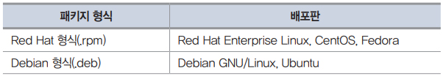
20.1 패키지와 리포지터리
패키지와 리포지터리
패키지 관리 시스템은 패키지 단위로 소프트웨어를 설치하고 삭제
패키지란 소프트웨어의 실행 파일, 도큐먼트 파일, 설정 파일, 스크립트를 아카이브한 파일 하나를 말함
현재 리눅스에서 널리 사용되는 패키지 파일 형식으로 rpm과 deb가 있음(표 20-1)
▼ 표 20-1 패키지 형식 목록

Slide 5
20.1 패키지와 리포지터리
패키지와 리포지터리
패키지 파일을 모아서 배포하는 사이트를 리포지터리(repository)라고 함
여기서의 리포지터리는 깃의 리포지터리와는 달리 단순히 파일을 모아서 배포하는 곳을 의미
패키지 관리 시스템은 리포지터리에서 패키지 정보와 파일을 가져와 소프트웨어를 설치(그림 20-1)

Slide 6
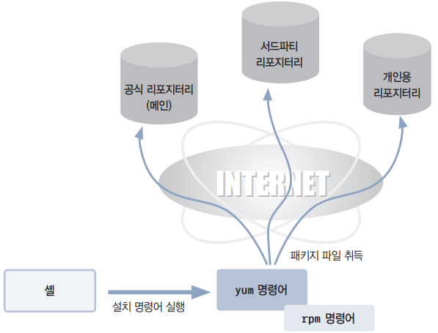
20.1 패키지와 리포지터리
▼ 그림 20-1 CentOS 리포지터리의 예

Slide 7
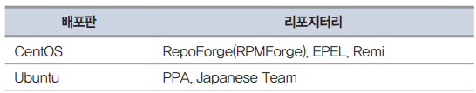
20.1 패키지와 리포지터리
패키지와 리포지터리
배포판에 처음부터 기본으로 설정된 리포지터리를 공식 리포지터리라고 함
공식 리포지터리 외에도 소프트웨어 개발을 수행하는 프로젝트 등 서드파티가 제공하는 리포지터리도 있음
대표적인 서드파티 리포지터리로는 다음과 같은 것이 있음
▼ 표 20-2 서드파티 리포지터리의 예

Slide 8
20.1 패키지와 리포지터리
패키지와 리포지터리
서드파티의 리포지터리도 공식 리포지터리의 패키지와 함께 통일성 있게 관리
서드파티 리포지터리를 설정하는 방법에 대해서는 각 프로젝트의 웹 사이트를 참고

Slide 9
20.2 yum 명령어: 패키지 관리(CentOS)

Slide 10
20.2 yum 명령어: 패키지 관리(CentOS)
yum 명령어: 패키지 관리(CentOS)
CentOS 같이 레드햇 계열의 리눅스 배포판에서는 rpm이라는 패키지 파일 형식을 사용
rpm 파일을 관리하는 시스템이 RPM(Redhat Package Manager)
RPM은 CentOS 패키지 관리 시스템의 근간에 해당하지만, rpm 명령어로는 단순한 조작만 가능하여 많이 불편함
rpm명령어를 쉽게 사용할 수 있도록 만든 yum이 많이 사용되고 있음
이 책에서는 yum의 사용법을 소개하고 rpm의 사용법은 생략
rpm 명령어의 사용법은 man rpm으로 매뉴얼을 참고

Slide 11
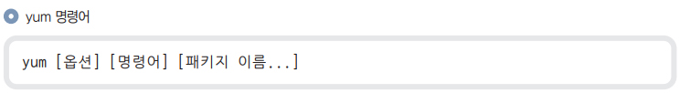
20.2 yum 명령어: 패키지 관리(CentOS)
기본적인 사용법
yum 명령어를 사용하는 방법은 다음과 같음

Slide 12
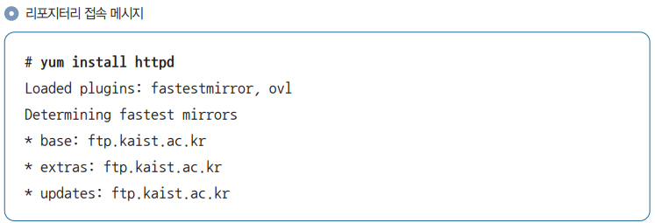
20.2 yum 명령어: 패키지 관리(CentOS)
기본적인 사용법
yum 명령어는 다양한 기능을 제공하며, 인자 [명령어]에 install 등을 지정하여 실행
지금부터 자주 사용되는 명령어를 살펴보자
yum 명령어를 실행하면 다음과 같이 리포지터리 접속 메시지가 출력
이어지는 실행 예제에서는 리포지터리 접속 메시지는 생략

Slide 13
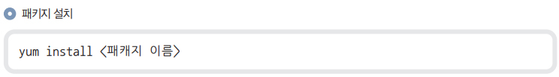
20.2 yum 명령어: 패키지 관리(CentOS)
패키지 설치하기
패키지를 설치할 때는 패키지 이름을 지정하여 install 명령어를 실행
패키지를 설치할 때는 슈퍼 사용자 권한이 필요함

Slide 14
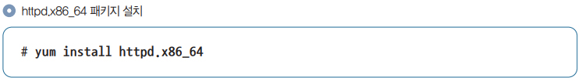
20.2 yum 명령어: 패키지 관리(CentOS)
패키지 설치하기
다음은 웹 서버로 널리 사용되는 Apache httpd의 64비트 버전인 httpd.x86_64 패키지를 설치하고 있음

Slide 15
20.2 yum 명령어: 패키지 관리(CentOS)
패키지 설치하기
패키지 이름에서 아키텍처를 의미하는 .x86_64는 생략할 수도 있음

Slide 16

20.2 yum 명령어: 패키지 관리(CentOS)
패키지 설치하기
설치 명령어를 실행하면 다음과 같이 확인 프롬프트가 표시
여기서 를 누르면 설치가 진행
를 누르면 패키지를 내려받기만 하고 설치는 진행하지 않음
설치 명령을 취소하려면 을 입력

Slide 17
20.2 yum 명령어: 패키지 관리(CentOS)
패키지 설치하기
install 명령어에 -y 옵션을 지정하면 설치 중간에 y/d/N을 입력해야 하는 상황에서 자동으로 y가 입력
-y 옵션은 스크립트로 설치를 자동화할 때 자주 사용

Slide 18
20.2 yum 명령어: 패키지 관리(CentOS)
패키지 간 의존성
대부분의 패키지는 다른 패키지가 미리 설치되어 있어야 함
특정 라이브러리가 필요한 프로그램은 해당 라이브러리를 포함하는 패키지가 설치되어 있어야 정상 동작
이를 다른 패키지에 의존한다라고 표현
yum은 이러한 패키지 간 의존성을 자동으로 해결

Slide 19
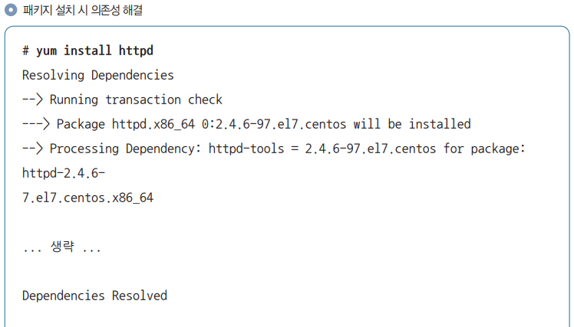
20.2 yum 명령어: 패키지 관리(CentOS)
패키지 간 의존성
다음은 yum install httpd를 실행했을 때 수행되는 패키지 의존성 해결 메시지

Slide 20
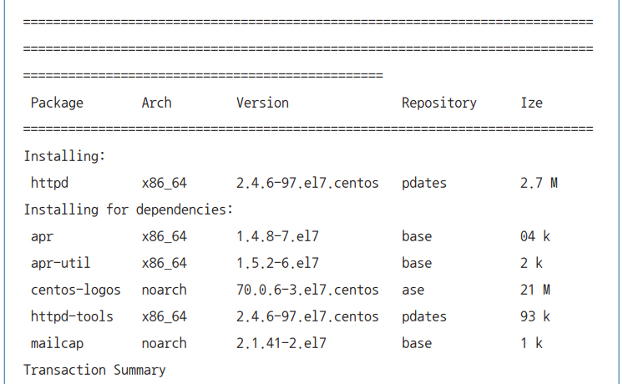
20.2 yum 명령어: 패키지 관리(CentOS)
패키지 간 의존성

Slide 21
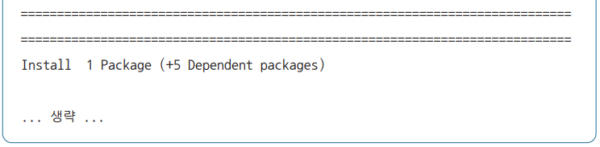
20.2 yum 명령어: 패키지 관리(CentOS)
패키지 간 의존성

Slide 22
20.2 yum 명령어: 패키지 관리(CentOS)
패키지 간 의존성
위 예를 보면 httpd를 위해 필요한 패키지인 apr, apr-util, centos-logos, httpd-tools, mailcap이 함께 설치되고 있음
rmp을 사용한다면 이러한 의존 패키지를 직접 설치해야 함
yum을 사용하면 의존 패키지가 자동으로 설치

Slide 23
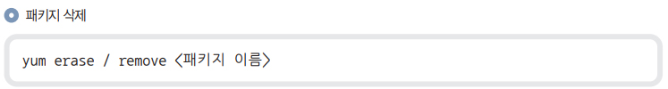
20.2 yum 명령어: 패키지 관리(CentOS)
패키지 삭제하기
설치한 패키지를 삭제할 때는 remove 혹은 erase 명령어를 사용
remove와 erase는 동일한 기능을 수행하므로 어떤 것을 사용해도 무방함

Slide 24
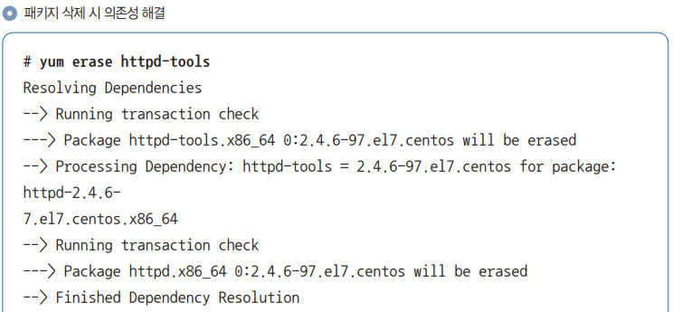
20.2 yum 명령어: 패키지 관리(CentOS)
패키지 삭제하기
패키지를 지울 때는 해당 패키지에 의존하는 패키지도 함께 지울 수 있음
이것 역시 yum이 자동으로 수행
예를 들어 httpd 패키지가 의존하는 httpd-tools를 지우면 httpd도 함께 삭제

Slide 25

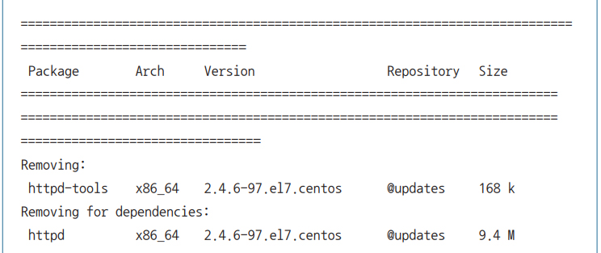
20.2 yum 명령어: 패키지 관리(CentOS)
패키지 삭제하기

Slide 26
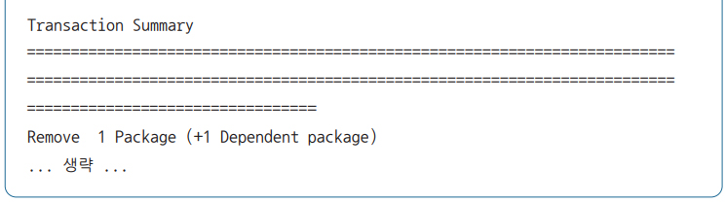
20.2 yum 명령어: 패키지 관리(CentOS)
패키지 삭제하기

Slide 27
20.2 yum 명령어: 패키지 관리(CentOS)
패키지 삭제하기
yum erase를 할 때도 -y 옵션을 지정하면 y(Yes)가 자동으로 입력
이 옵션은 셸 스크립트 등에서 패키지 삭제를 자동화할 때 자주 사용

Slide 28
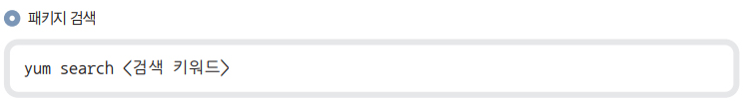
20.2 yum 명령어: 패키지 관리(CentOS)
패키지 검색하기
종종 패키지 이름과 명령어 이름이 다른 경우가 있음
이런 패키지를 설치하려면 먼저 패키지 이름을 찾아야 함
리포지터리에서 패키지 이름을 검색하는 방법은 다음과 같음
install과 달리 search는 슈퍼 사용자 권한 없이도 실행할 수 있음

Slide 29
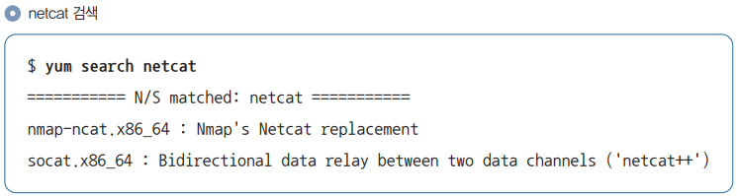
20.2 yum 명령어: 패키지 관리(CentOS)
패키지 검색하기
여기서는 netcat이라는 명령어가 포함된 패키지를 검색해 보자

Slide 30
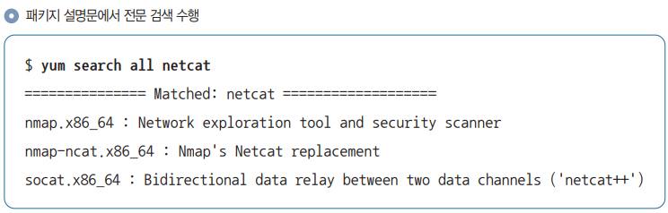
20.2 yum 명령어: 패키지 관리(CentOS)
패키지 검색하기
nmap-ncat과 socat이라는 두 패키지가 검색
yum search를 실행하면 패키지 이름과 그 요약(summary)을 대상으로 검색
이때 패키지의 설명(description)까지 검색하고 싶다면 search all을 실행

Slide 31
20.2 yum 명령어: 패키지 관리(CentOS)
패키지 검색하기
이번에는 nmap이라는 패키지도 검색
nmap 패키지의 요약에는 netcat이 나타나지 않고 설명에만 나타나기 때문임
참고로 yum search는 대소문자를 구분하지 않음

Slide 32

20.2 yum 명령어: 패키지 관리(CentOS)
패키지 정보 표시하기
패키지 이름 외에 상세 정보를 확인하고 싶은 경우에는 info 명령어를 사용
info 명령어도 search와 마찬가지로 슈퍼 사용자 권한을 필요로 하지 않음

Slide 33
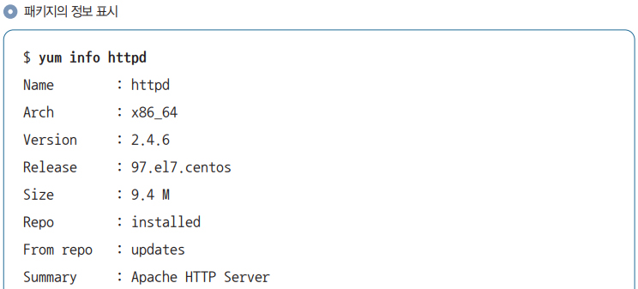
20.2 yum 명령어: 패키지 관리(CentOS)
패키지 정보 표시하기
다음 예에서는 httpd 패키지의 상세 정보를 출력하고 있음
패키지의 버전, 크기, URL등이 표시

Slide 34
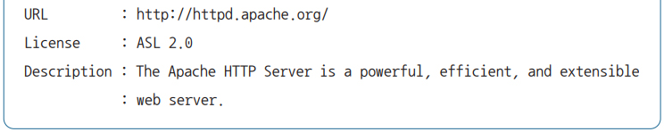
20.2 yum 명령어: 패키지 관리(CentOS)
패키지 정보 표시하기

Slide 35
20.2 yum 명령어: 패키지 관리(CentOS)
패키지 정보 표시하기
info 명령어는 패키지에 대한 정보를 리포지터리에서 가져옴
해당 패키지를 아직 설치하지 않았더라도 정보를 확인할 수 있음

Slide 36
20.3 apt로 패키지 관리(우분투)

Slide 37
20.3 apt로 패키지 관리(우분투)
apt로 패키지 관리(우분투)
우분투와 같은 데비안(Debian) 계열의 리눅스 배포판에서는 deb이라고 하는 패키지 파일 형식을 사용
예전부터 deb 파일은 dpkg 명령어를 사용해서 설치했지만 지금은 APT(Advanced PackagingTool) 계열의 명령어를 사용
APT 계열의 명령어로는 설치와 삭제를 위한 apt-get과 검색하고 정보를 확인하기 위한 apt-cache가 있음
이 둘을 통합한 aptitude라는 명령어도 있음
이 절에서는 apt-get과 apt-cache의 사용법에 대해 알아볼 것
dpkg나 aptitude에 대해 알고 싶다면 공식 문서를 참고

Slide 38
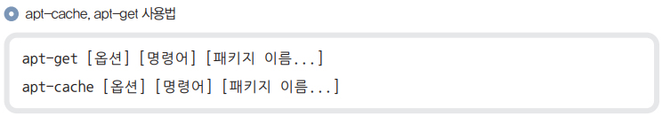
20.3 apt로 패키지 관리(우분투)
기본적인 사용법
apt-get과 apt-cache를 사용하는 방법은 다음과 같음
yum과 비슷하게 APT 계열의 명령어도 인자 [명령어]에 install 등을 지정하여 실행

Slide 39

20.3 apt로 패키지 관리(우분투)
패키지 설치하기
apt-get으로 패키지를 설치할 때는 yum과 마찬가지로 install에 이어 패키지 이름을 지정함
설치할 때는 슈퍼 사용자 권한이 필요하므로 sudo를 사용해야 함

Slide 40
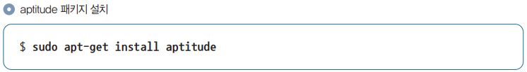
20.3 apt로 패키지 관리(우분투)
패키지 설치하기
여기서는 aptitude라는 패키지를 설치해 보자

Slide 41
20.3 apt로 패키지 관리(우분투)
패키지 간 의존성
yum에서도 설명한 대로 대부분의 패키지는 다른 패키지가 설치되어 있어야 정상적으로 동작
이를 의존성을 가진다고 표현하며 APT 계열의 명령어도 yum과 마찬가지로 의존성을 자동으로 해결해줌

Slide 42
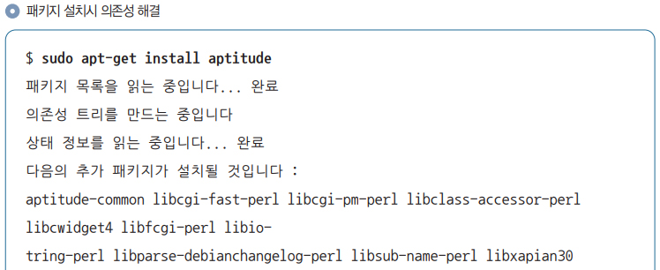
20.3 apt로 패키지 관리(우분투)
패키지 간 의존성
다음은 apt-get으로 aptitude 패키지를 설치할 때 표시되는 메시지

Slide 43
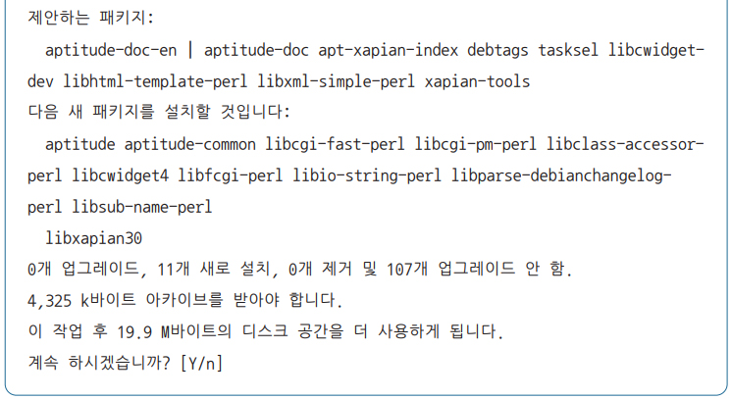
20.3 apt로 패키지 관리(우분투)
패키지 간 의존성

Slide 44
20.3 apt로 패키지 관리(우분투)
패키지 간 의존성
fast-perl 등의 패키지가 함께 설치
dpkg 명령어를 사용한다면 일일이 의존 패키지를 설치해야 하지만 APT 계열의 명령어를 사용하면 자동으로 설치

Slide 45

20.3 apt로 패키지 관리(우분투)
패키지 삭제하기
패키지를 삭제하려면 remove 명령어를 사용해야 함

Slide 46
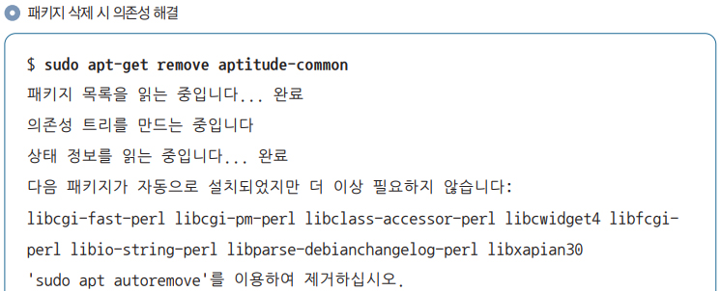
20.3 apt로 패키지 관리(우분투)
패키지 삭제하기
yum과 마찬가지로 패키지를 지우면 의존 패키지도 함께 삭제
다음과 같이 aptitude-common 패키지를 지우면 이를 의존하는 패키지인 aptitude도 함께 지워짐

Slide 47
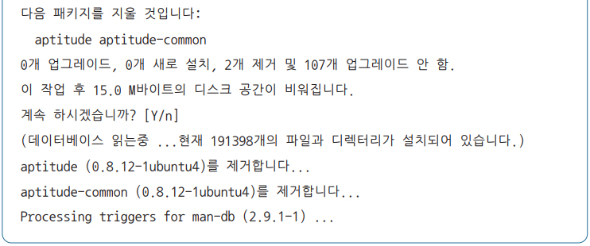
20.3 apt로 패키지 관리(우분투)
패키지 삭제하기

Slide 48

20.3 apt로 패키지 관리(우분투)
패키지 삭제하기
패키지를 지우기 전에 정말로 지울지를 물어봄
이때 를 입력하면 패키지가 지워짐
apt-get을 실행할 때 -y 옵션을 지정하면 모든 프롬프트에 대해 y가 자동으로 입력
셸 스크립트 등에서 설치를 자동화할 때 사용
다음은 모든 확인 프롬프트에 대해 전부 y(Yes)를 입력하여 패키지 삭제하는 코드

Slide 49
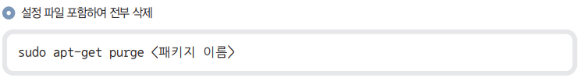
20.3 apt로 패키지 관리(우분투)
패키지 삭제하기
remove 명령어로 패키지를 지우면 설정 파일과 같은 일부 파일이 시스템에 남게 됨
설정 파일을 포함하여 전부 제거하려면 remove 대신에 purge를 사용해야 함

Slide 50
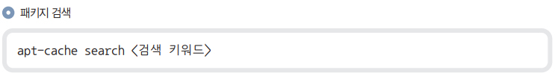
20.3 apt로 패키지 관리(우분투)
패키지 검색하기
패키지를 설치하기 위해서는 패키지 이름을 알아야 함
패키지 이름과 명령어의 이름이 다른 경우도 많아서 패키지 이름을 검색하는 방법을 알아 두는 것이 좋음
패키지를 검색하는 방법은 다음과 같음

Slide 51
20.3 apt로 패키지 관리(우분투)
패키지 검색하기
패키지 검색은 슈퍼 사용자 권한이 필요하지 않기 때문에 sudo를 사용하지 않아도 됨
apt-get이 아니라 apt-cache를 사용하는 것에 주의
사용하는 목적에 따라 두 명령어를 구분해야 한다는 점을 기억하기 바람
참고로 aptitude를 사용하면 하나의 명령어로 설치와 검색을 수행할 수 있음

Slide 52
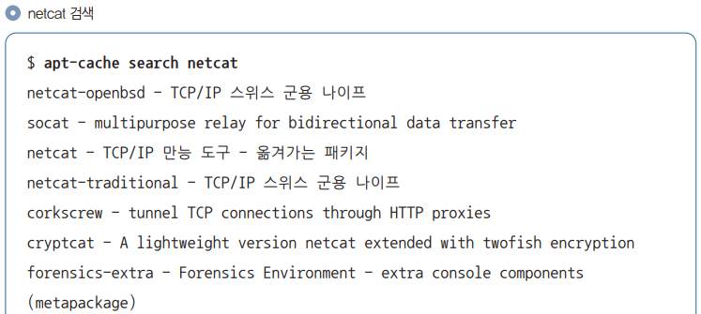
20.3 apt로 패키지 관리(우분투)
패키지 검색하기
예로 netcat이라는 명령어를 포함하는 패키지를 검색해 보자

Slide 53
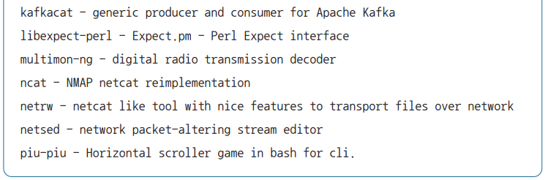
20.3 apt로 패키지 관리(우분투)
패키지 검색하기

Slide 54
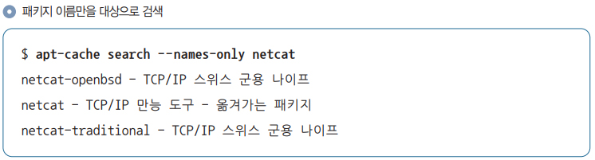
20.3 apt로 패키지 관리(우분투)
패키지 검색하기
apt-cache search는 패키지 이름과 설명에서 검색한 결과를 반환
패키지 이름만 검색하려면 다음과 같이 --names-only 옵션을 지정함

Slide 55
20.3 apt로 패키지 관리(우분투)
패키지 정보 표시하기
패키지의 상세 정보를 확인하고 싶을 때는 show 명령어를 사용
이 명령어도 슈퍼 사용자 권한 없이 실행할 수 있음

Slide 56
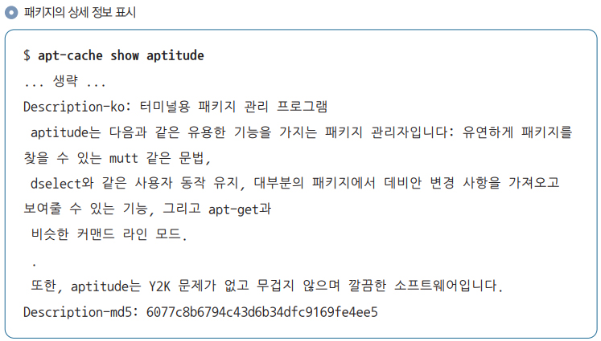
20.3 apt로 패키지 관리(우분투)
패키지 정보 표시하기
다음은 aptitude 패키지의 상세 정보를 출력하고 있음

Slide 57
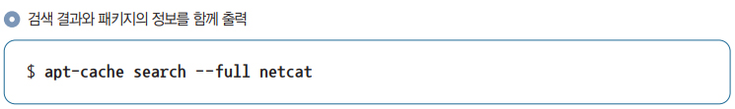
20.3 apt로 패키지 관리(우분투)
패키지 정보 표시하기
search 명령어에 --full 옵션을 지정하면 검색 결과와 함께 패키지의 정보도 출력
검색된 패키지에 대한 정보도 함께 보고 싶다면 다음과 같이 실행

